Slide 2

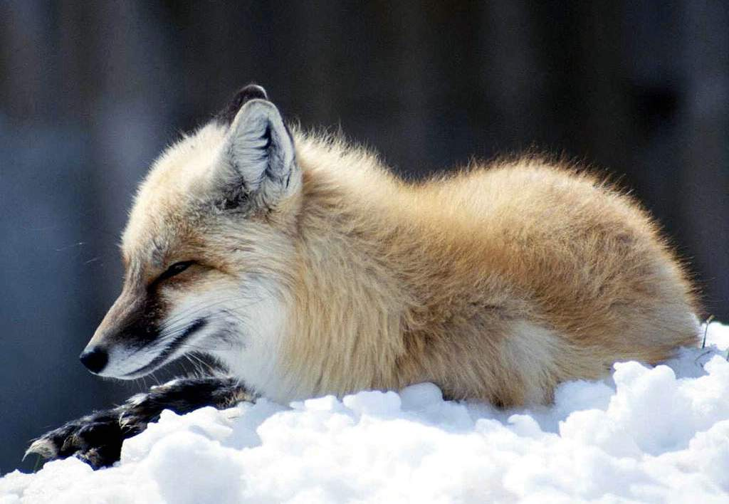
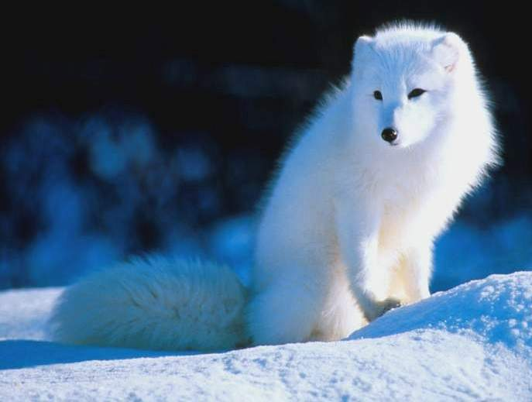
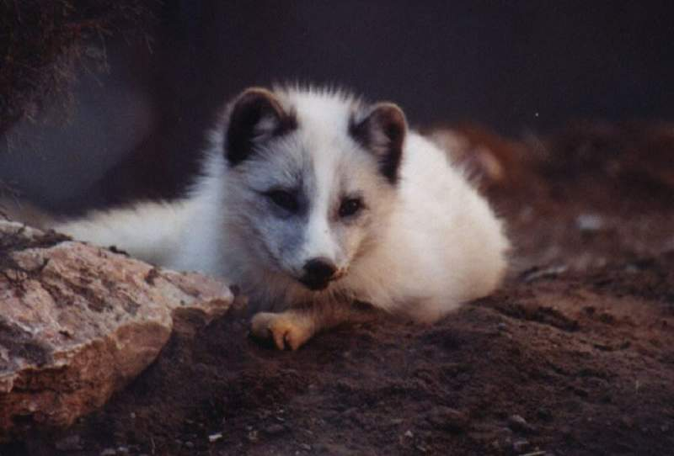
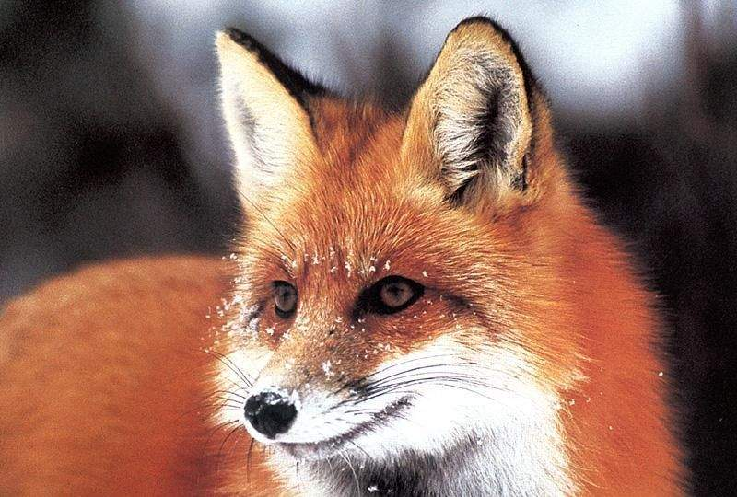
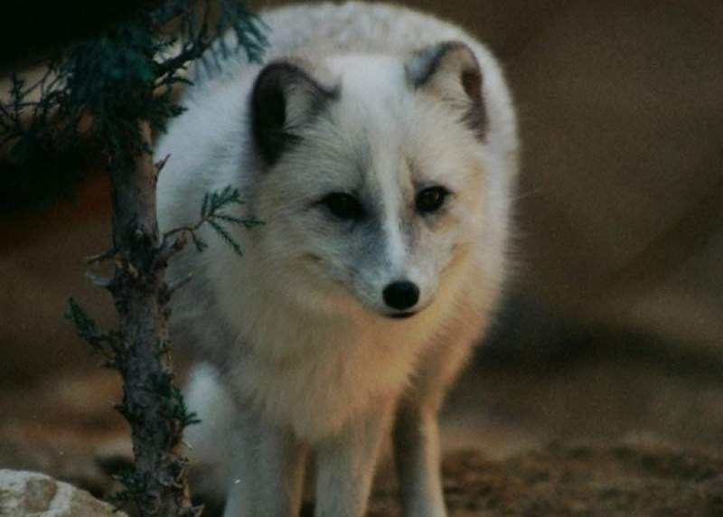
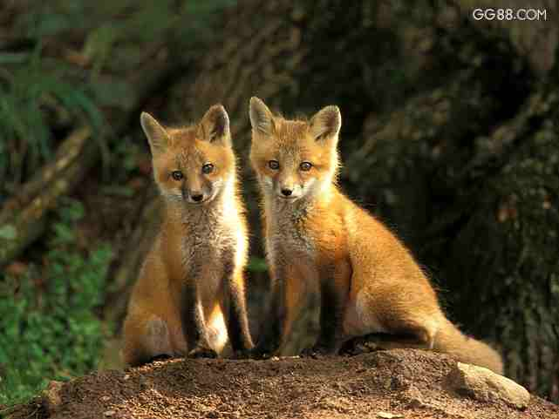
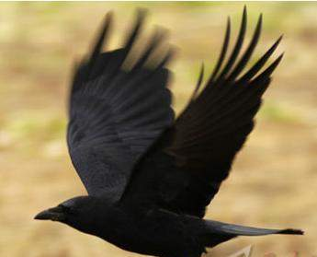
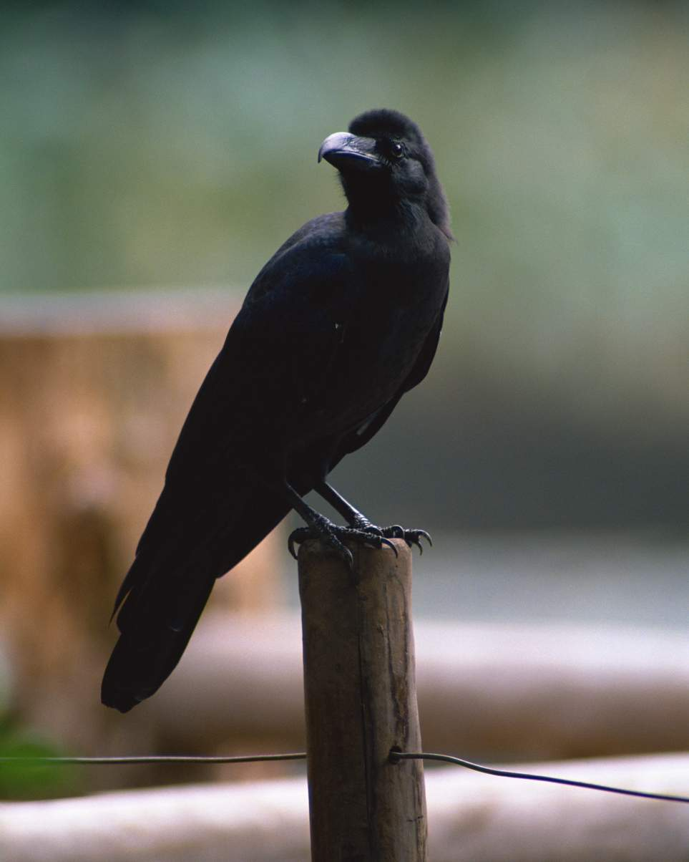
小乐园
点击图片
说说这是哪两种动物呢？
今天我们去看看发生在他们之间的故事吧！

Slide 3
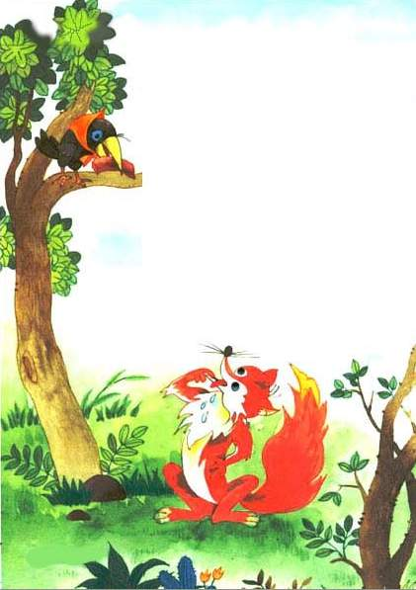
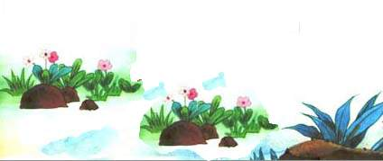
狐狸和乌鸦

Slide 4
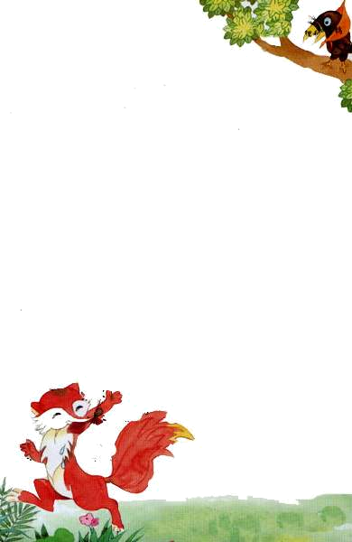

我来认
kē
diāo
ròu
zhū
zhuàn
棵 | 叼 | 肉 | 珠 | 转

Slide 5
我来认
péi
liǎn
má
chà
gāng
赔 | 脸 | 麻 | 差 | 刚

Slide 6

我会读
叼着 麻雀 狐狸 漂亮
差多了 一片肉 一溜烟
眼珠一转 赔着笑脸 刚一开口 一棵大树
馋得直流口水

Slide 7

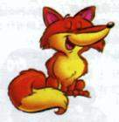
课文讲的是（ ）和（ ）的故事，（ ）找到了（肉），被（ ）骗走了。
狐狸
乌鸦
乌鸦
狐狸
第二自然段

Slide 8
馋得直流口水

Slide 9
读2-5自然段，划一划：用“ ”划出狐狸说的话， 用“ ”划出乌鸦表现的句子。

Slide 10
他眼珠一转，对乌鸦说：“亲爱的乌鸦，您好
吗？”乌鸦 没有回答。
狐狸赔着笑脸说：“亲爱的乌鸦，您的孩子好
吗？”乌鸦看了狐狸一眼，还是没有回答.
狐狸又摇摇尾巴说：“亲爱的乌鸦，您的羽毛真漂亮，麻雀比起您来，可就差多了。您的嗓子真好，谁都爱听您唱歌，您就唱几句吧！”
乌鸦听了狐狸的话，非常得意，就唱了起来。“哇……”她刚一开口，肉就掉了下来。

Slide 11
狐狸说话的时候有哪些小动作呢？

Slide 12
眼珠一转
赔着笑脸
摇摇尾巴

Slide 13
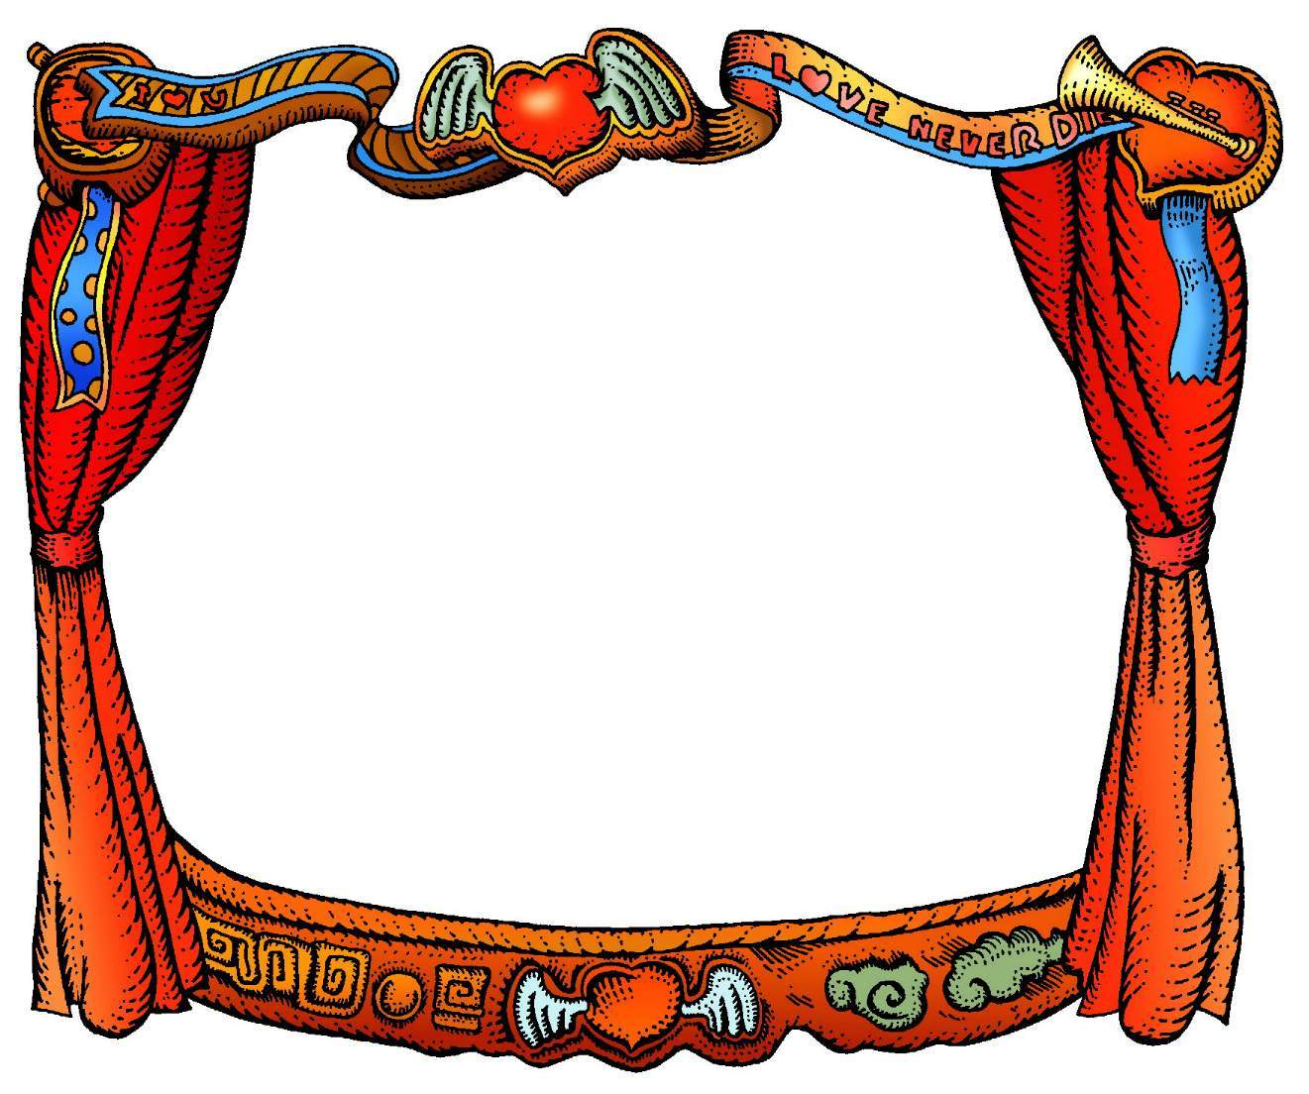
(1)“亲爱的乌鸦，您好吗？”
(2)“亲爱的乌鸦，您的孩子好吗?”
(3)“亲爱的乌鸦,您的羽毛真漂亮,麻雀比起您来,可就差多了。您的嗓子真好,谁都爱听您唱歌，您就唱几句吧!”

Slide 14
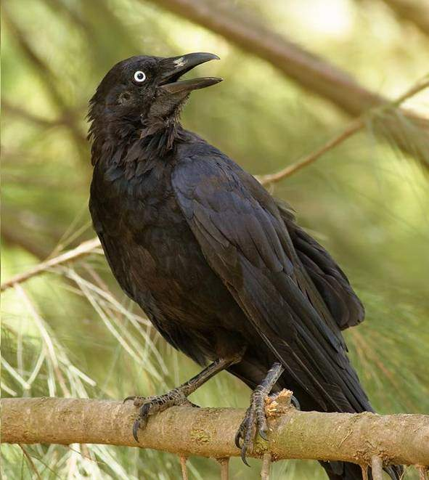
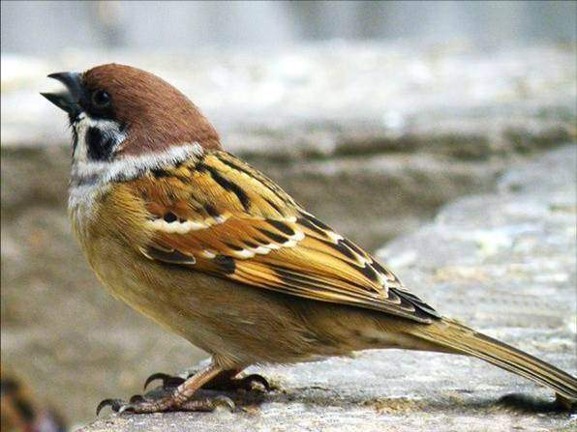

你知道乌鸦和麻雀，他们谁的羽毛漂亮？谁的叫声好听？

Slide 15
面对狐狸所说的话，乌鸦又是怎么做的呢？
面对狐狸第一次所说的话，乌鸦没有回答。
面对狐狸第二次所说的话，乌鸦还是没有回答。

Slide 16
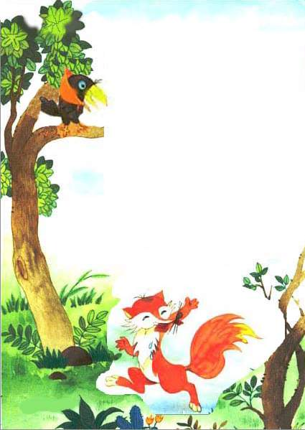
“哇……”
狐狸叼起肉，一溜烟跑掉了。

Slide 17
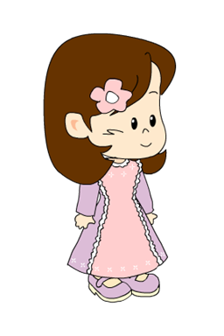
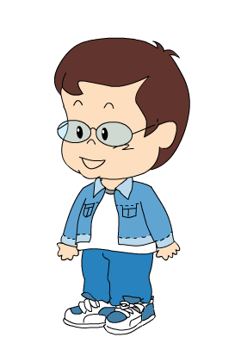
说说文中讲的是一只怎样的狐狸，又是一只怎样的乌鸦？
是一只狡猾的狐狸。
是一只爱听好话，容易上当受骗的乌鸦。

Slide 18
小结
通过学习这篇课文，你明白了一个什么道理呢？
别有用心的人做坏事，总要采用狡猾的欺骗手段，花言巧语。如果你只喜欢听别人的奉承话，就容易上当受骗。

Slide 19
闪光的东西并都不是金子，动听的语言并不都是好话。
——莎士比亚

Slide 20
五、布置作业
今天学习了《狐狸和乌鸦》这一课，发挥你的想象，以《肉被骗走以后》为题编一个故事，相信你编的故事最有趣！

